Slide 1
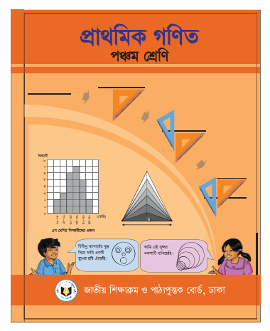
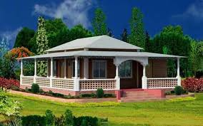
নরসিংদী অনলাইন প্রাইমারী স্কুল

Slide 2
স্বাগতম

Slide 3
উপস্থাপনায়ঃ
মোহাম্মদ মাহবুবুর রহমান
সহকারি শিক্ষক,
চরসুবুদ্ধি উত্তরপাড়া সরকারি প্রাথমিক বিদ্যালয়
রায়পুরা,নরসিংদী।

Slide 4
পাঠ পরিচিতি
বিষয়: প্রাথমিক গণিত
শ্রেণী: ৫ম
অধ্যায়: ৩য়
পাঠেরশিরোনাম:চার প্রক্রিয়া সম্পর্কিত সমস্যাবলী
পাঠ্যাংশ-(বন্ধনীর ব্যবহার )
সময়: ৩০ মিনিট

Slide 5
এসো একটি ভিডিও দেখি

Slide 6
আজকের পাঠ
বন্ধনীর ব্যবহার

Slide 7
শিখনফল
১4.3.2 গাণিতিক রাশি সরলীকরণ করে সমাধান করতে পারবে।

Slide 8
BODMAS rule কী ভাবে কাজ করে তা নিচে দেওয়া হল।
B ⇒ Bracket (বন্ধনী)
O ⇒ Of (এর)
D ⇒ Division (ভাগ) '÷'
M ⇒ Multiplication (গুন) '×'
A ⇒ Addition (যোগ) '+'
S ⇒ Subtraction (বিয়োগ) '-'
* বন্ধনীর (Bracket) ব্যবহার কীভাবে হয় তা নীচে দেওয়া হল।
* বন্ধনীর ব্যবহার *
(i) রেখাবন্ধনী।
(ii) প্রথম বন্ধনী। চিহ্ন - ( )
(iii) দ্বিতীয় বন্ধনী। চিহ্ন - { }
(iv) তৃতীয় বন্ধনী। চিহ্ন - [ ]
* সরল অংক সমাধান করার সময় মনে রাখতে হবে 'এর' কাজ বন্ধনীর কাজের পরে হয়। তাই আমার BODMAS নিয়মকে মেনে চলি।

Slide 9
বন্ধনী ব্যবহারের নিয়ম
১.বাম থেকে ডানে হিসাব করতে হবে
২.বন্ধনী না থাকলে প্রথমে ভাগ তারপর গুন এবং সর্বশেষে যোগ ও বিয়োগ করতে হবে।
৩.বন্ধনী থাকলে প্রথমে প্রথম বন্ধনী() ,পরে দ্বিতীয় বন্ধনী{} এবং তারপর তৃতীয় বন্ধনীর [] কাজ করতে হবে

Slide 10
এসো আমরা নিচের সমস্যাটির সমাধান দেখে নেই ?
1। 12 ÷ (২ × 3 )
= 12÷6
=2
উত্তর ঃ২
২। ১২ ÷ ২ × ৩
= ৬ × ৩
=1৮
উত্তর ঃ১৮

Slide 11
জোড়ায় কাজ
উপরের নিয়ম ব্যবহার করে নিচের হিসাবটি কর
1. (24 - 18) ÷ 3+ 8
= ৬ ÷ ৩ + ৮
= ২ + ৮
= ১০
উত্তর ঃ ১০

Slide 12
দলীয় কাজ
{ ২৪ - ( ৩ × ৪ ) } ÷২

Slide 13
দলীয় কাজের সমাধান মিলিয়ে নেই
{ ২৪ - ( ৩ × ৪ ) } ÷২
= {২৪ - ১২ } ÷২
= ১২ ÷ ২
= ৬
উত্তর ঃ ৬

Slide 14
মূল্যায়ন
1. 24 – ৩ × ৪ ÷ 8
2. 8 - {( 24 + 12) ÷ 18 + 4}

Slide 15
বাড়ীর কাজ
{৮- {( 2৪+ 1২) ÷ ১8 +৪}

Slide 16
ধন্যবাদ

